Slide 1

Яндекс.Лицей
Game z
Выполнил: Голубцов Александр
Руководитель: Вострухина Светлана Сергеевна

Slide 2
Цели и задачи
Цель: приобретение практических навыков использования библиотеки pygame в Python
задачи:
1. Создание концепции игры
2. Использование библиотеки pygame для создания игры
3. Использование спрайтов
4. создание игрового меню
5. Программирование взаимодействия игровых объектов

Slide 3
Совершенствование проекта
В дальнейшем игру можно улучшить:
Добавление движения фигурок “зомби”
Добавление игровых режима – временное исчезновение враждебных юнитов, нужно будет запоминать путь движения.
Тематическое обновление игры путем замены графических элементов, например под новый год горожанин собирает елки, нужно не попасться леснику.

Slide 4
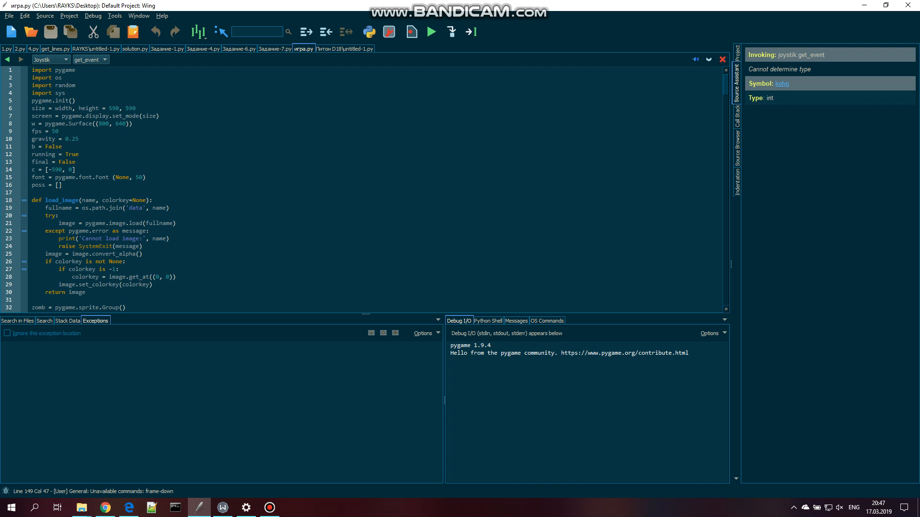
Демонстрация Проекта

